Slide 1

Sluttseminar forskningsprosjektet ForKlima!
Forenklet behovsstyrt klimatisering av kontorbygg med svært lavt oppvarmingsbehov
Hvordan får vi dette til også i andre prosjekter?
-råd om prosess, krav og prosjektering v/Kjell Ivar Moe
11. november 2015.
SINTEF Byggforsk kl 14.45-15.00
Notes:
På dette sluttseminaret presenteres resultater og dokumentasjon, og hvilke forutsetninger det er viktig å være oppmerksom på.
Overordnet så er det i dette innlegget fokusert på kontorbygg.
Presenter view ?

Slide 2

Prosess
Kommunikasjon:
Forventningsavklaringer
  mellom leietager og megler
Avdekke spesiell virksomhet som kan påvirke klima-anleggene.
  Mye datakapasitet/serverpark, laboratorievirksomhet, treningssenter osv.
  Omfang av møterom, auditorium
  Fokus på arbeidsplassenes tetthet
  Osv….
Notes:
Megler /leietager.
Forventninger til hvilke kvalitet dette kan ha. F.eks. større variasjon av temp.?
Spesielle krav til prosesser, utstyr mv. som leietager har?
Arealbehov? Åpne landskap / cellekontor? Stort behov for møterom / auditorium?
Energiklasse? Grønt Bygg? Ønske om BREEAM? Kan det påvirke viljen til å akseptere for eksempel høyere temperatur og større variasjon?
Joakim: Tatt ut punktet om «Realistiske forventninger til inneklima» med bakgrunn i at prosjektet/forsøkene ikke gir grunnlag for å komme med et slikt krav. Alternativ kan være å dra på GK`s erfaring om en jevn årlig temperatur på 22,5-23,5 C, med variasjon på maks +/-1,5 C. før det blir mye klager.

Slide 3
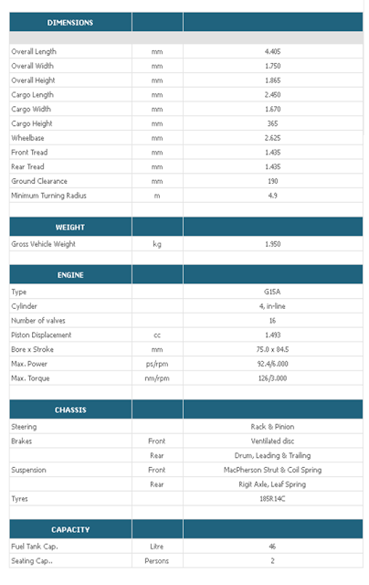
Prosess forts.
Bevisste og engasjerte leietagere
Miljøkrav til bygget?
  BREEAM, ZEB, Energiklasse, PH, Grønt bygg
  Vesentlige besparelser på det totale CO₂-regnestykke
Bruker/leietager krav/behov og ønsker oppsummeres i en → Leietagerspesifikasjon
Notes:
Megler /leietager.
Forventninger til hvilke kvalitet dette kan ha. F.eks. større variasjon av temp.?
Spesielle krav til prosesser, utstyr mv. som leietager har?
Arealbehov? Åpne landskap / cellekontor? Stort behov for møterom / auditorium?
Energiklasse? Grønt Bygg? Ønske om BREEAM? Kan det påvirke viljen til å akseptere for eksempel høyere temperatur og større variasjon?
Joakim: Tatt ut punktet om «Realistiske forventninger til inneklima» med bakgrunn i at prosjektet/forsøkene ikke gir grunnlag for å komme med et slikt krav. Alternativ kan være å dra på GK`s erfaring om en jevn årlig temperatur på 22,5-23,5 C, med variasjon på maks +/-1,5 C. før det blir mye klager.

Slide 4
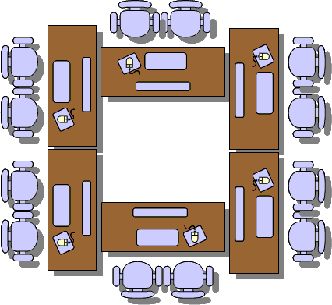

Prosess forts.
Kommunikasjon:
Forventningsavklaring mellom
  utbygger/utleier og rådgiver/utleiemegler
  Energiklasse? Grønt Bygg? Ønske om BREEAM?
  Hvilke type leietagere ønsker BH primært? Er det mulighet for andre firmaer med annen virksomhet enn kontorbruk?
  Kvalitetsnivå på lokalene, hva slags virksomhet kan leietager ha i tillegg til vanlig kontorarbeidsplasser, fleksibilitet, inneklima?
  Definere begrensninger som er aktuelt i lokalene.
  Det er vanskelig å gjøre alle til lags. Opplevelse av kaldt eller varmt er svært individuell. Om det blir et problem kan man vurdere tilleggsvarme lokalt.
Notes:
Forutsetninger
Areal som skal leies ut?
Str. på bygg?
Type leietagere?
Planlegging av inndeling av bygget i soner / områder i fht. klimakrav og hva som kan være hensiktsmessig i fht. funksjonalitet / styring av anlegg?
Avklare begrensninger som vil være retningsgivende for evt. leietagere.
Joakim: Oppfattes som generelt, kan vi knytte dette mer opp mot det å fjerne det tradisjonelle varmeanlegget. Lagt til punkt/mulighet for å legge inn eksempelvis EL-list e.l lokalt dersom beregninger viser mindre behov.

Slide 5
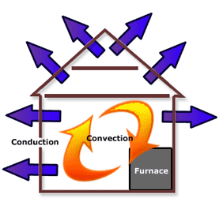
Krav til utstyr og prosjektering
Godt isolert bygg og gode vinduer
Lave luftlekkasjer → tett bygg
Beregninger som viser at internlaster og en moderat oppvarming på 1-3 gr C av tilluften vil klare å dekke krav til transmisjons- og infiltrasjonstap.
En tilluftsventil som er dokumentert å kunne håndtere variable luftmengder og samtidig skaper nok omrøring med overtemperert luft for å unngå «varmluftputer» ved tak.
Notes:
Prosjektering
Vurdere områder som naturlig hører sammen / soneinndeling. Smart layout.
Vurdere flere aggregater → desentralisert gir enklere regulering og temp.kontroll. Kortere kanaler.
Automatikk blir omtrent somvanlig med bevegelse/tilstedeverelse, T og evt. CO2 styring.
Joakim: Første to punktene blir ivaretatt av ny TEK, allerede sagt at løsningen er ment for «lavenergibygg/passivhus» Rehab kan det fremdeles være relevant for.

Slide 6
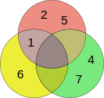
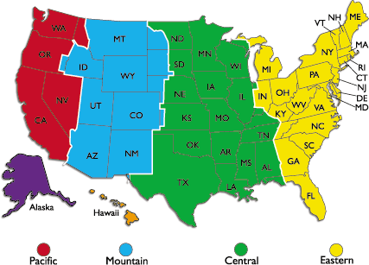
Krav forts.
  Tilluftskanaler bør være tilstrekkelig isolert for å sikre at temperaturen på tilluft frem til ventilen ikke reduseres for mye
  Tilrettelegge for lokal regulering i soner og på cellekontor +/- 1,5 gr C
  Vurdere soneinndeling av bygget, lage en plan og prosjektere ut i fra dette
  Planlegge med soner som har plass til krysninger og ekstra VB (sonebatteri) i nærheten av sjakter
  Merk:
    For Klima prosjektet utarbeider rapporter med forslag til tekst som kan benyttes som hjelpemiddel i planleggingsprosessen
Notes:
BH:
Godt klimaskall og gode vinduer. Små luftlekkasjer.
Godt isolerte tilluftskanaler for å unngå varmetap.
Krav til tilluftsventil → god regulering av luftmengder og samtidig gi god omrøring ved overtemperert luft.
RI / Tot.entr. må verifisere ved beregning at bygget kan varmes opp med 1-3°C overtemperert luft. Prosjektets målinger viste at det var vesentlig varmetap….
Mulighet for lokal temp.regulering med en regulator i rommet. (psykologisk faktor 1-2 gr. regulering?)
Joakim: Fjernet første kulepunkt med samme begrunnelse som slide 1. Endret noe på formulering i setninger.

Slide 7
Faktiske internlaster
Eksempel på faktiske målinger fra 2012:
Konfigurasjon 1: (Relativt tungt pc arbeid med ytelsesbehov)
  Stasjonær pc, to skjermer, plassbelysning og hev/senk pult.
Konfigurasjon 2: (Normalt arbeid med laptop i docking som dekker de fleste behov)
  Kraftig laptop i dock, to skjermer, plassbelysning og hev/senk pult.
Konfigurasjon 3: (Lett arbeid uten spesielt krevende programvare med liten laptop i docking)
Enkel laptop i docking, èn skjerm, plassbelysning og hev/senk pult.
Type arbeid | Effekt i driftstid (W/ arb. plass) | Effekt ved standby/natt (W/arb. plass)
Konfigurasjon 1 | 178* | 5,5
Konfigurasjon 2 | 128* | 4
Konfigurasjon 3 | 65* | 3,5

Slide 8

Når kan man dekke lokalt varmebehov
  med ventilasjon?
En funksjon av (transmisjon, infiltrasjon, utetemp, internlast, luftmengde og overtemp)
Eksempel på manuell beregning:
Forutsetninger:
Agulv =10 m² (kontor)
Fasadeareal: 7,5 m²
Vindusareal: 2 m
Takhøyde: 3 m
U-vegg: 0,12 W/m²K
U-vindu: 0,8 W/m²K
Lekkasjetall: 0,6 oms/t
Utetemp: -20 °C
Innetemp: +20 °C
Interne varmetilskudd:
  Person: 7 W/m2
  Lys: 4 W/m2
  PC: 6 W/m2
Notes:
Statisk beregning ikke tatt hensyn til dynamikken i rommet

Slide 9

Når kan man dekke lokalt varmebehov
  med ventilasjon? Forts.
Oppvarmingsbehov pga. transmisjons- og infiltrasjonsvarmetap
P(tr+inf)= (ΣUA + 0,33 · n_{inf} · V)dTu*/Agulv
= (0,12 ·(7,5 - 2) + 0,8 · 2 + 0,33 · 0,07 · 0,6 · 10 · 3)*40/10
=0,27*40 = 11 W/m²
Kontor som ikke er i bruk kan ventileres med overtemp.
f.eks 3,3ºC og 10 m3/hm2 for å dekke dette varmebehovet:
= L*(cp*rho/3600)* dTo= (10/3)*3,3ºC= 11 W/m²
Kontor i bruk har ikke behov for varmetilskudd (17 W>11W)
– NB statisk beregning
For å sikre termisk komfort (dynamisk beregning) kan man ventilere
med 2ºC overtemperatur i korte perioder:
P= L*(cp*rho/3600)* dTo= (10/3)*2= 7 W/m² ved L=10 [m3/hm2]
Løsningen er sikker når: P(tr+inf)<MinimumInterneVarmetilskudd i rom i bruk.
Løsningen kan vurderes når: P(tr+inf)-MinimumInterneTilskudd <(L/3)*2^{O}C overtemperatur
Notes:
Statisk beregning ikke tatt hensyn til dynamikken i rommet

Slide 10
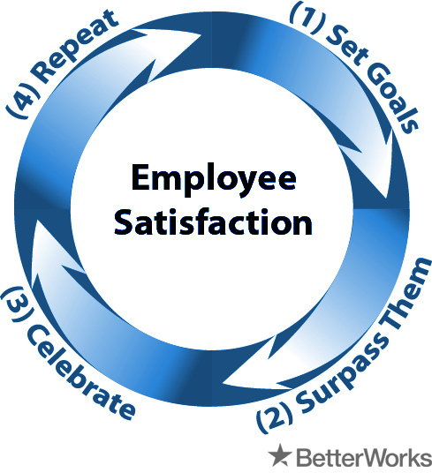
Takk for oppmerksomheten!

